Slide 1

Incontro di preparazione alla visita istituzionale per l’Accreditamento Periodico della Sede e dei Corsi di Studio
28 febbraio 2023
...sembravano traversie ed eran in fatti opportunità
G. Vico, Principj di scienza nuova, 1730

Slide 2
PRESIDIO
DELLA QUALITÀ
Programma dell’incontro
AQ nelle Università italiane: il modello AVA
l’evoluzione del modello AVA: da AVA1 a AVA3
l’Accreditamento Periodico e la visita istituzionale
la preparazione alla visita istituzionale
il ruolo dei Corsi di Studio e il piano di lavoro
take home messages

Slide 3
PRESIDIO
DELLA QUALITÀ
Assicurazione Qualità
nel sistema AVA il termine qualità indica il grado con cui gli Atenei realizzano i propri obiettivi didattici, scientifici e di terza missione/impatto sociale
insieme dei processi interni relativi alla progettazione, gestione e autovalutazione delle attività formative e scientifiche, comprensive di forme di verifica interna ed esterna, che mirano al miglioramento di tali attività nel rispetto della responsabilità degli Atenei verso la società

Slide 4
PRESIDIO
DELLA QUALITÀ
Autovalutazione, Valutazione, Accreditamento
che cos’è
modello di Assicurazione della Qualità (AQ) fondato su procedure interne di ¹progettazione, ²gestione, ³autovalutazione e ⁴miglioramento delle attività formative e scientifiche e su una verifica esterna effettuata in modo chiaro e trasparente
la verifica si traduce in un giudizio di accreditamento, esito di un processo attraverso il quale vengono riconosciuti a un Ateneo (e ai suoi Corsi di Studio) il possesso (Accreditamento iniziale) o la permanenza (Accreditamento periodico) dei Requisiti di Qualità che lo rendono idoneo allo svolgimento delle proprie funzioni istituzionali

Slide 5
PRESIDIO
DELLA QUALITÀ
Autovalutazione, Valutazione, Accreditamento
scopi
indurre gli Atenei a riflettere, in un’ottica prevalente di autovalutazione, sul livello di sviluppo raggiunto dal proprio sistema di AQ al di là di qualsiasi concezione adempimentale
attuare una valutazione di processo, mirata a verificare la coerenza tra gli obiettivi (definiti a livello centrale e periferico), le strategie attuate per raggiungerli, i risultati effettivamente conseguiti
operare in un’ottica di trasparenza e responsabilità verso l’esterno
incoraggiare il miglioramento continuo del sistema, stimolandone la revisione periodica e l’applicazione di correttivi

Slide 6
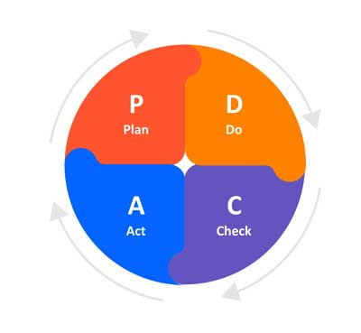
PRESIDIO
DELLA QUALITÀ
Ciclo di Deming (PDCA Cycle)
PLAN: pianificazione
DO: applicazione di quanto pianificato
CHECK: controllo e monitoraggio dei risultati di dati ed evidenze e verifica della compatibilità con quanto pianificato
ACT: implementazione dei miglioramenti scaturiti dalle evidenze raccolte nelle verifiche

Slide 7
PRESIDIO
DELLA QUALITÀ
Autovalutazione, Valutazione, Accreditamento
2012-2013 | progettazione
2014 | AVA1 ↓ | I CICLO
2015 | →
2016*
2017 | AVA2 ↓
2018 | →
2019
2020
2021
2022 | AVA3
2023 | → | II CICLO
2024
...
*12-16/12, ultimo Ateneo valutato in AVA1

Slide 8
PRESIDIO
DELLA QUALITÀ
I visita istituzionale
valutazione del sistema AQ + 2 Dipartimenti (DAME, DIES) e 9 CDS
metà dei DIP e CDS scelti dall’Ateneo, metà da ANVUR
valutazione della sede
  1 PdA segnalato come prassi eccellente (A)
  34 PdA approvato (B)
  6 PdA accettato con una raccomandazione (C)
valutazione dei CDS
  3 giudizio soddisfacente
  6 giudizio condizionato
giudizio di accreditamento periodico della sede:
B – PIENAMENTE SODDISFACENTE (voto 6,52)

Slide 9
PRESIDIO
DELLA QUALITÀ
AVA3
visione complessiva e unitaria della qualità della didattica, della ricerca, della terza missione e delle attività istituzionali e gestionali;
integrazione sistemica di politiche, strategie, obiettivi strategici e operativi;
monitoraggio delle politiche, delle strategie, dei processi e dei risultati;
risorse umane, economico-finanziarie, strutturali, infrastrutturali e informative in una logica di pianificazione e gestione allineata alla pianificazione strategica;
maggiore interesse per l’aspetto progettuale nella definizione di nuovi corsi di studio e nella revisione dell’offerta formativa
maggiore attenzione alla coerenza fra obiettivi, metodologie didattiche e modalità di verifica dell’apprendimento

Slide 10
PRESIDIO
DELLA QUALITÀ
AVA3 vs. AVA2
valutazione PHD
linee guida/requisiti specifici per CDS in Medicina e Chirurgia (ANVUR accreditata da World Federation for Medical Education)
focus su governance, strategie, risorse, sostenibilità (cfr requisiti di Sede)
centralità dell’Ateneo
AQ parte integrante del sistema di governo
valutazione processi e risultati (indicatori)
sostanza piuttosto che forma

Slide 11
PRESIDIO
DELLA QUALITÀ
AVA3
documentazione disponibile sul sito ANVUR (in continuo aggiornamento)
  linee guida sistema AQ (gen. + LM41)
  requisiti AVA3 con note (gen. + LM41)
  linee guida autovalutazione e valutazione
  schede di valutazione dei requisiti di sede, CDS (gen. + LM41), PHD, DIP
  schema del Rapporto di Riesame Ciclico (gen. + LM41)
  glossario
  acronimi

Slide 12
PRESIDIO
DELLA QUALITÀ
AVA3
insieme di buone prassi da attuare nella realizzazione del Sistema di AQ
elementi utilizzati nel processo di valutazione finalizzato all’accreditamento periodico
modello articolato in:
  ambiti di valutazione
  punti di attenzione
  aspetti da considerare

Slide 13
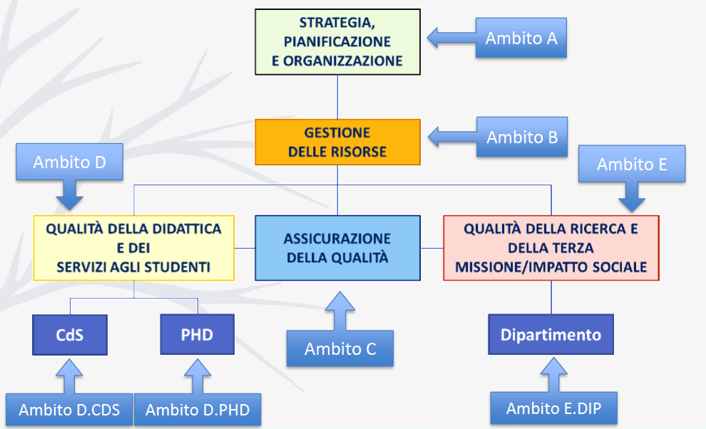
PRESIDIO
DELLA QUALITÀ
AVA3
* protocolli specifici per LM41
*

Slide 14
PRESIDIO
DELLA QUALITÀ
AVA3
Ambiti di valutazione | Punti di attenzione | Aspetti da considerare
A – Strategia, Pianificazione e Organizzazione | 5 | 16
B – Gestione delle risorse | 10 | 35
C – Assicurazione della Qualità | 3 | 9
D – Qualità della didattica e dei servizi agli studenti | 3 | 16
D.CDS – Qualità dei Corsi di Studio | 15 | 52
D.PHD – Qualità dei Corsi di Dottorato di Ricerca | 3 | 16
E – Qualità della ricerca e della terza missione/impatto sociale | 3 | 8
E.DIP – Qualità dei Dipartimenti | 4 | 19
TOTALE | 46 | 171

Slide 15
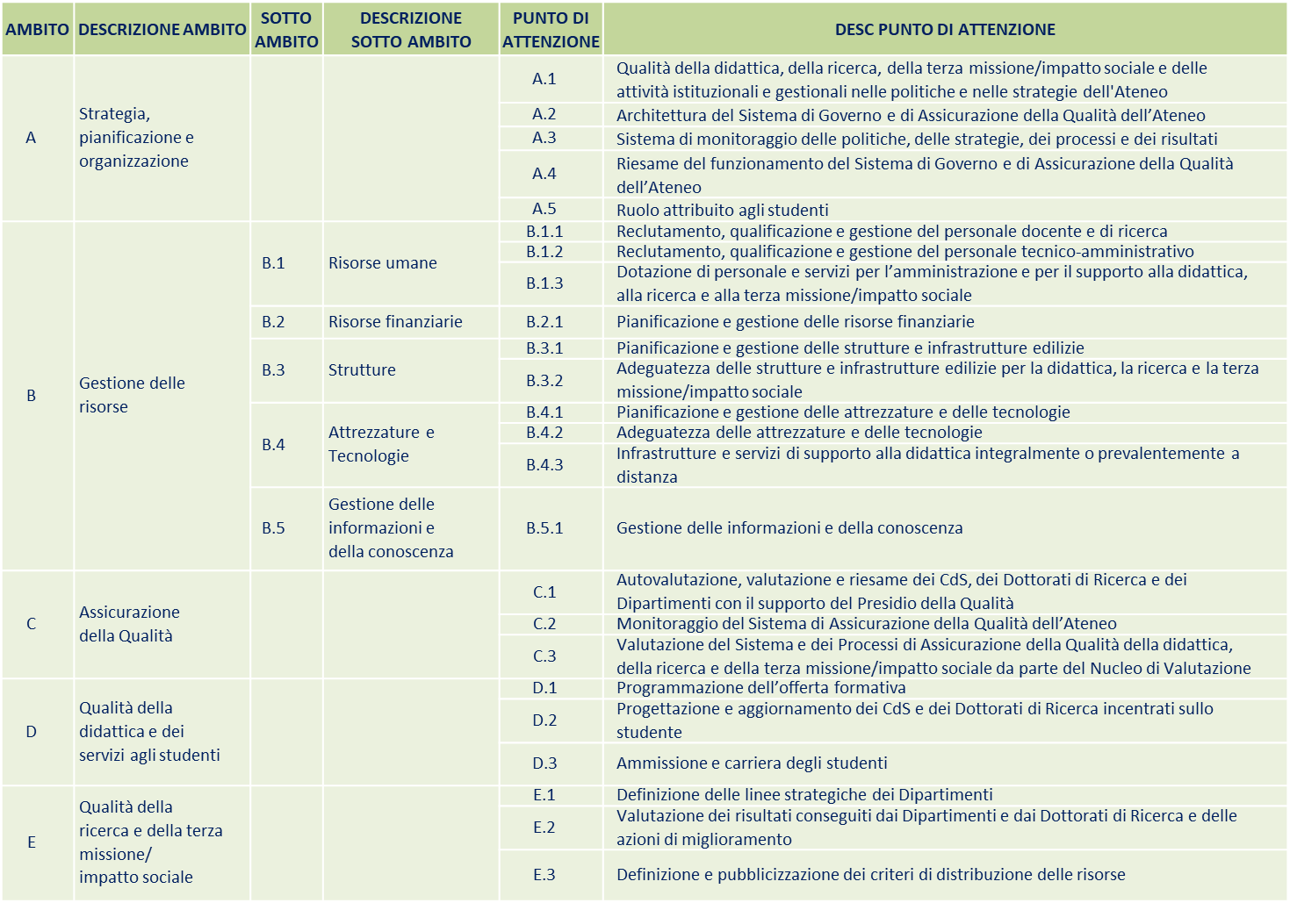
PRESIDIO
DELLA QUALITÀ

Slide 16
PRESIDIO
DELLA QUALITÀ

Slide 17
PRESIDIO
DELLA QUALITÀ
Accreditamento Periodico
concesso dal MUR su proposta di ANVUR all’esito delle visite istituzionali svolta da Commissioni di Esperti della Valutazione (CEV), tenuto conto anche di:
  relazioni annuali del NuVa e risultanze delle attività di monitoraggio e controllo
  SUA-CDS, Rapporti di Riesame, SUA-RD/TM
  indicatori di risultato
  risultati della programmazione triennale
durata massima quinquennale

Slide 18
PRESIDIO
DELLA QUALITÀ
Giudizio di Accreditamento Periodico
livello | accreditamento | validità
A | pienamente soddisfacente | quinquennale con verifica intermedia dei CDS alla fine del terzo anno
B | soddisfacente | quinquennale con verifica intermedia dei CDS alla fine del terzo anno
C | condizionato | stabilita al momento della valutazione, non superiore a quattro anni
D | non soddisfacente | soppressione della sede
i criteri di valutazione sono definiti a priori non verranno assegnati punteggi (cfr AVA1 e AVA2)

Slide 19
PRESIDIO
DELLA QUALITÀ
II visita istituzionale
selezione dei CDS, PHD e DIP effettuata da ANVUR allo scopo di ottenere la massima rappresentatività delle
  aree disciplinari
  tipologia dei corsi (L, LM, CU) ed eventuali sedi decentrate
  performance carriere degli studenti (per CDS)
  VQR (per DIP)
no DIP/CDS già valutati nella I visita (salvo criticità)
DIP con almeno 1 CDS oggetto di visita
PHD presenti nei DIP selezionati (di norma)
numerosità definita in relazione al numero di CDS presenti → per UNIUD
9 CDS – 3 DIP – 3 PHD

Slide 20
PRESIDIO
DELLA QUALITÀ
II visita istituzionale: cosa ci aspettiamo
il CLM a CU in Medicina e Chirurgia
il Dipartimento di eccellenza → DIUM
il PHD in Storia dell'arte, cinema, media audiovisivi e musica
no DIES e DAME → 2 tra DILL, DISG, DMIF, DPIA, DI4A
1 CDS per Dipartimento, esclusi quelli valutati nel 2016

Slide 21
PRESIDIO
DELLA QUALITÀ
Preparazione alla visita istituzionale
PQA
Task Force (TaFAP) → MR, PRV, DG, Presidente del NuVa, Delegati d’Area, Capi Area
raggruppamenti di soggetti
  Gruppo Sede (ambiti A, B, C, D, E)
  Gruppo DIP (ambito E.DIP)
  Gruppo CDS (ambito D.CDS)
  Gruppo PHD (ambito D.PHD)
  (Altri soggetti)

Slide 22
PRESIDIO
DELLA QUALITÀ
Gruppo CDS – composizione
delegati alla didattica di Dipartimento
coordinatori di CDS
responsabili sezione didattica di Dipartimento
a supporto:
  delegato di settore alla qualità
  delegati d’area alla didattica e alla internazionalizzazione
  DIDS
  APIC
  componenti PQA (LS) + esperti
  rappresentante studenti in PQA

Slide 23
PRESIDIO
DELLA QUALITÀ
Ateneo | Termine AP | Visita AVA3 | Proposte Settimane Visita
HUMANITAS University | 2023/2024 | 2023 I semestre | 23-26 maggio 2023
Università degli Studi dell'AQUILA | 2021/2022 | 2023 I semestre | 29 maggio - 1° giugno 2023
UNICUSANO Università degli Studi Niccolò Cusano -Telematica Roma | 2021/2022 | 2023 I semestre | 3-14 luglio 2023
Università Telematica "E-CAMPUS" | 2021/2022 | 2023 II semestre | 18-29 settembre 2023
International University of Health and Medical Sciences - UniCamillus |  | 2023 II semestre | 9-20 ottobre 2023
Università Telematica UNITELMA SAPIENZA | 2021/2022 | 2023 II semestre | 9-20 ottobre 2023
Università degli Studi di CAMERINO | 2021/2022 | 2023 II semestre | 16-27 ottobre 2023
Università degli Studi di TORINO | 2021/2022 | 2023 II semestre | 16-31 ottobre 2023
Università degli Studi di UDINE | 2021/2022 | 2023 II semestre | 6-17 novembre 2023
UKE - Università Kore di ENNA | 2021/2022 | 2023 II semestre | 13-24 novembre 2023
Libera Università di lingue e comunicazione IULM-MI | 2021/2022 | 2023 II semestre | 13-24 novembre 2023
Università degli Studi del MOLISE | 2021/2022 | 2023 II semestre | 4-15 dicembre 2023
Università Telematica San Raffaele Roma | 2021/2022 | 2023 II semestre | 4-15 dicembre 2023

Slide 24
PRESIDIO
DELLA QUALITÀ
date |  | eventi | soggetti e flussi
-20 S | 28/6/23 | comunicazione dei CDS/DIP/PHD selezionati |  | ANVUR → Ateneo | Ateneo
-10 S | 6/9/23 | caricamento documenti autovalutazione Sede/CDS/DIP/PHD |  |  | Ateneo
-8 S | 20/9/23 | inizio analisi documentale | CEV
 |  | comunicazione programma visita istituzionale |  | ANVUR → Ateneo | Ateneo
-2 S | 1/11/23 | visita istituzionale a distanza CDS/PHD | CEV |  | Ateneo | 1-3 d
-1 S | 8/11/23 | chiusura analisi documentale | CEV
 | 15/11/23 | visita istituzionale in loco Sede/DIP (+CDS LM41) | CEV |  | Ateneo | 3-4 d
+8 S | 10/1/24 | relazione preliminare | CEV → ANVUR | ANVUR
+12 S | 7/2/24 | relazione preliminare |  | ANVUR → Ateneo | Ateneo
+16 S | 6/3/24 | controdeduzioni alla relazione preliminare |  | ANVUR ← Ateneo | Ateneo
+20 S | 3/4/24 | relazione finale | CEV → ANVUR | ANVUR
+26 S | 15/5/24 | rapporto accreditamento periodico |  | ANVUR

Slide 25
PRESIDIO
DELLA QUALITÀ
10 settimane per predisporre le schede di autovalutazione dei CDS
18-20 settimane per prepararsi alla visita
(con agosto in mezzo...)
non c’è moltissimo tempo!

Slide 26
PRESIDIO
DELLA QUALITÀ
Preparazione alla visita istituzionale
individuare il responsabile della predisposizione di ogni scheda
  Ambiti A, B: DG
  Ambito C: Delegato alla Qualità
  Ambito D: Delegati alla Didattica e all’Internazionalizzazione
  Ambito E: Delegati alla Ricerca e alla TM/IS
  Ambiti D.CDS, D.PHD, E.DIP: Coordinatori di CDS e PHD, Direttori dei DIP selezionati

Slide 27
PRESIDIO
DELLA QUALITÀ
Preparazione alla visita istituzionale
predisposizione delle schede di autovalutazione
  1 scheda per ogni Punto di Attenzione
  max 1500 parole per scheda (2000 per i requisiti di sede)
  fino a 8 documenti per scheda (16 per i requisiti di sede)
24 schede per i requisiti di sede (max 384 documenti)
15 schede per i requisiti dei CDS * 9 CDS = 135 schede (max 1080 documenti)
3 schede per i requisiti dei PHD * 3 PHD = 9 schede (max 56 documenti)
4 schede per i requisiti dei DIP * 3 DIP = 12 schede (max 96 documenti)
TOT 180 schede (max 1616 documenti)

Slide 28
PRESIDIO
DELLA QUALITÀ
La scheda di autovalutazione
descrive in maniera esaustiva i processi e le attività sviluppate con riferimento ai singoli AdC del PdA in esame
è supportata da adeguati riferimenti a documenti inseriti nelle schede o a pagine dedicate nel sito dell'Ateneo
evidenzia la coerenza e l'integrazione degli approcci adottati
evidenziare la reale attuazione degli approcci adottati e la diffusione nelle aree pertinenti rilevanti con riferimento agli AdC
riporta elementi che permettano di capire da quanto tempo l'approccio è stato adottato dall'Ateneo
evidenzia il monitoraggio attuato per valutare l'efficacia dell’approccio adottato e le eventuali azioni di miglioramento adottate nel tempo

Slide 29
PRESIDIO
DELLA QUALITÀ
Autovalutazione dei PdA
chi legge (l’EV) deve capire
  il cosa = quello che l’Ateneo sta facendo
  il come = le modalità con le quali l’approccio è stato sviluppato
  il perché = le motivazioni che hanno spinto l’Ateneo a scegliere quell’approccio e non un altro
  il quanto = l’ampiezza e le modalità con le quali l'approccio è diffuso nelle aree rilevanti e pertinenti
e come l’approccio sia attuato e diffuso
  orizzontalmente = in tutte le sedi, tutti i settori, tutte le funzioni, aree/gruppi di lavoro pertinenti
  verticalmente = a tutti i livelli (dalla direzione fino al personale operativo)
  in tutti i processi e servizi per i quali sono applicabili

Slide 30
PRESIDIO
DELLA QUALITÀ
Autovalutazione (non più di 2.000 parole) …
Fonti documentali indicate dall'Ateneo per l'esame a distanza (non più di 16 documenti): Documenti chiave: Titolo / Breve Descrizione / Riferimento (capitolo/paragrafo, etc.) / Upload - Link del documento Documenti a supporto: Titolo / Breve Descrizione / Riferimento (capitolo/paragrafo, etc.) / Upload - Link del documento:
Fonti documentali individuate dalla CEV per l’esame a distanza: …
Fonti raccolte durante la visita (compresi gli incontri svolti durante la visita istituzionale): …
Valutazione preliminare della CEV Punti di forza: … Aree di miglioramento: … Fascia di valutazione: …….
Segnalazione di Buona prassi / Raccomandazione / Condizione (con breve motivazione): …….
Controdeduzioni dell’Ateneo: ... … … … … … … …
Risposta della CEV alle Controdeduzioni: … … … … … … … …
Valutazione finale della CEV Punti di forza: … Aree di miglioramento: … Fascia di valutazione: ……. Segnalazione di Buona prassi / Raccomandazione / Condizione (con breve motivazione): ... … … … … … … …

Slide 31
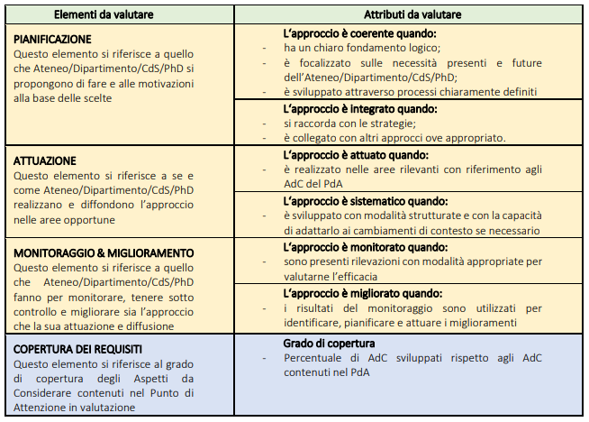
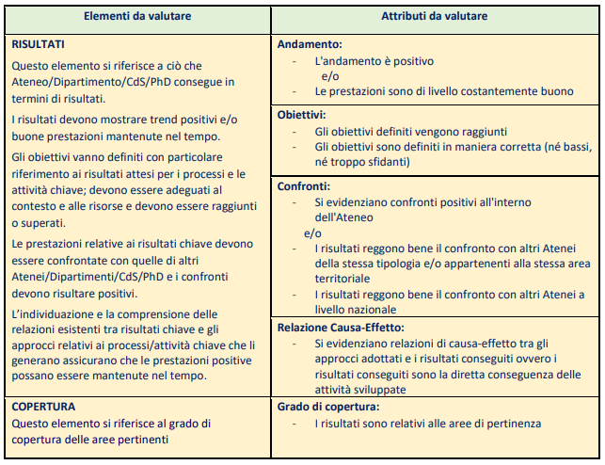
PRESIDIO
DELLA QUALITÀ
autovalutazione qualitativa dei PdA
autovalutazione qualitativa dei Risultati

Slide 32
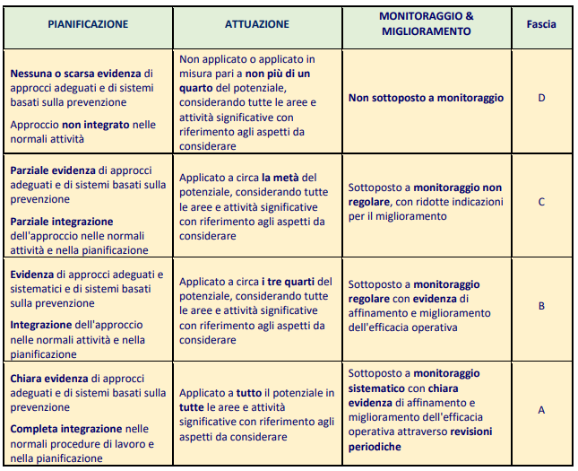
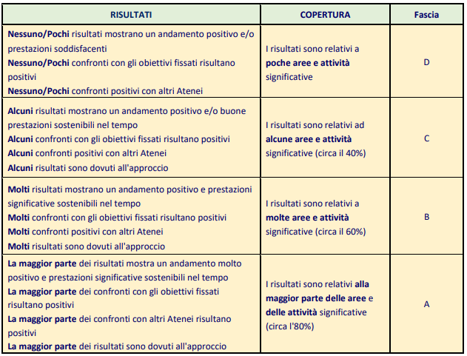
PRESIDIO
DELLA QUALITÀ
valutazione dei Punti di Attenzione
valutazione dei Risultati

Slide 33
PRESIDIO
DELLA QUALITÀ
perché mobilizzare tutti i CDS...
...se solo 9 saranno visitati?
per attivare e rivitalizzare il sistema AQ
per non trovarsi impreparati quando verranno resi noti i CDS visitati
perché i requisiti di sede dipendono dai requisiti dei CDS
il programma di preparazione alla visita istituzionale si svilupperà in due fasi:
  prima della comunicazione di ANVUR dei CDS interessati (tutti i CDS)
  dopo la comunicazione di ANVUR dei CDS interessati (soprattutto i CDS interessati)

Slide 34
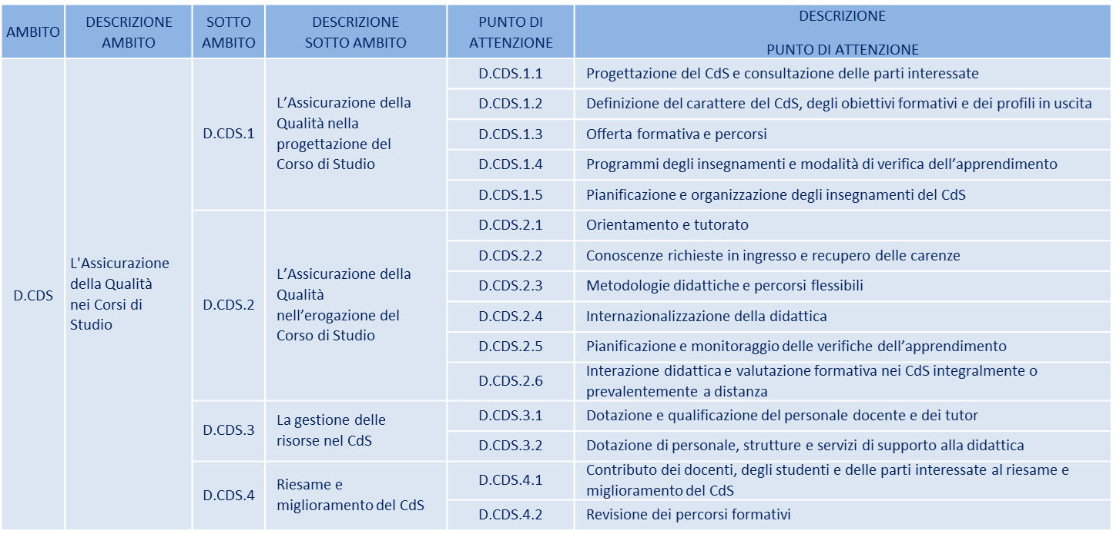
PRESIDIO
DELLA QUALITÀ

Slide 35
PRESIDIO
DELLA QUALITÀ

Slide 36
PRESIDIO
DELLA QUALITÀ
Le azioni di preparazione alla visita istituzionale
formazione e informazione
verifiche e aggiornamenti
comunicazione e trasparenza
monitoraggio, riesame e strategia
accompagnamento e audit (II fase)

Slide 37
PRESIDIO
DELLA QUALITÀ
Formazione
corso procedure AVA3 dedicato agli utenti UNIUD
3 seminari in remoto (Fondazione CRUI)
  14/3 ore 14:00 – 18:00 prof. Matteo Turri
  17/3 ore 14:00 – 18:00 prof. Bruno Moncharmont
  20/3 ore 14:00 – 18:00 prof. Matteo Turri
1 postazione per Dipartimento
fortemente raccomandata la partecipazione di
  Direttori
  Delegati
  Coordinatori CDS e PHD
  Personale TA a supporto

Slide 38
PRESIDIO
DELLA QUALITÀ
Informazione
organizzare incontri con studenti per illustrare e discutere il sistema AQ (es. formazione specifica nelle prime settimane di lezione)
dedicare spazio in uno o più Consigli di Corso di Studio per analizzare e discutere i questionari di valutazione degli studenti
(dedicare spazio in uno o più Consigli di Dipartimento per trasmettere i principi dell’AQ in vista della visita istituzionale e sensibilizzare i docenti e il personale TA ai requisiti di AVA3)
seguiranno a questo altri incontri di aggiornamento rivolti ai coordinatori di CDS

Slide 39
PRESIDIO
DELLA QUALITÀ
Verifiche, letture comparate e aggiornamenti
recupero e controllo documentazione di rilevanza per AQ
  verbali CDS
  composizione e periodicità incontri Comitati di Indirizzamento e relativi verbali (attenzione in CDS in cui le CPDS hanno evidenziato criticità)
  RRC
  SMA
  verbali CPDS
  convenzioni con soggetti esterni
  registri delle lezioni
  carichi didattici
  coerenza tra registro attività didattiche e registro delle lezioni

Slide 40
PRESIDIO
DELLA QUALITÀ
Comunicazione e trasparenza
controllo e aggiornamento siti Web dei CDS
  CV dei docenti (linee guida) e orari di ricevimento
  syllabus degli insegnamenti (corsi monodisciplinari e integrati)
  criteri di assegnazione dei voti degli esami (specimen a livello di CDS)
  orari delle lezioni e degli esami
  composizione delle commissioni AQ
  pagine obsolete
  link ad altre pagine
  ...
verificare/aggiornare modalità di gestione dell’interazione didattica (corsi in modalità mista)

Slide 41
PRESIDIO
DELLA QUALITÀ
Aggiornamento quadri SUA-CdS (scad. 15/6)
obiettivi di apprendimento per aree disciplinari, con riferimento anche a eventuali curricula (A4.b2)
criteri per lo svolgimento e l'attribuzione dei voti della prova finale (A5.b)
pianificazione calendario e orari lezione ed esami (B2.b) (presenza commissione = buona pratica)
conoscenze in ingresso, modalità di valutazione delle conoscenze in ingresso e modalità di recupero delle conoscenze in ingresso (A3.b + regolamento didattico del corso)
requisiti curricolari per l’accesso alle LM e adeguatezza delle preparazione personale (A3.b + regolamento didattico del corso)

Slide 42
PRESIDIO
DELLA QUALITÀ
Aggiornamento quadri SUA-CdS (scad. 15/6)
iniziative di orientamento in ingresso (di Ateneo e di CDS) (B5)
iniziative di tutorato (di Ateneo e di CDS) (B5)
iniziative di orientamento in uscita (di Ateneo e di CDS) (B5)
iniziative dedicate a studenti con esigenze specifiche (di Ateneo e di CDS) (B5)
iniziative di internazionalizzazione (di Ateneo e di CDS) (B5)
accordi di doppio titolo (B5)
aule, biblioteche, spazi studio, etc. (B4)
elenco dei docenti di riferimento (Quadro DR)
elenco delle figure specialistiche (solo per i CDS con) (Quadro FS)
elenco dei tutor (Quadro T)

Slide 43
PRESIDIO
DELLA QUALITÀ
Monitoraggio e riesame
convocazione Comitati di Indirizzamento e discussione degli esiti in CCS
redazione del Rapporto di Riesame Ciclico (nuove linee guida ANVUR)
  no CDS di nuova istituzione
  no CDS soggetti a revisione sostanziale
  tot 54 (3 in sospeso)
  elenco
(predisposizione Matrice di Tuning e inserimento in RRC)
predisposizione calendario sedute delle CPDS
introduzione best practices CPDS (PQA)

Slide 44
PRESIDIO
DELLA QUALITÀ

Slide 45
PRESIDIO
DELLA QUALITÀ
 | MAR |  |  | APR |  |  | MAG |  |  | GIU |  |  | LUG |  |  | AGO |  |  | SET |  |  | OTT |  |  | NOV
 | 1 | 2 | 3 | 1 | 2 | 3 | 1 | 2 | 3 | 1 | 2 | 3 | 1 | 2 | 3 | 1 | 2 | 3 | 1 | 2 | 3 | 1 | 2 | 3 | 1 | 2 | 3
corso formazione
incontri con studenti
analisi questionari studenti
incontri di aggiornamento
verifiche e aggiornamenti
comunicazione e trasparenza
riesame e strategia
schede autovalutazione*
incontri di aggiornamento*
audit*

Slide 46
PRESIDIO
DELLA QUALITÀ
PQA – compiti
informazione/formazione
«consulenza» esperti valutazione
check documentazione AQ
aggiornamento linee guida AQ
stesura linee guida AQ mancanti
audit
stesura documento autovalutazione ambito C

Slide 47
PRESIDIO
DELLA QUALITÀ
parole chiave
coerenza
consapevolezza
bilanciamento
equilibrio
partecipazione

Slide 48
PRESIDIO
DELLA QUALITÀ
take home message
elevata priorità per tutti i soggetti interessati
costruire per i prossimi anni (follow up)
occasione per il miglioramento
commitment
coinvolgimento nell’affinamento delle procedure
ruolo dei direttori, delegati, RESD e responsabili TA
  protagonisti del processo di AQ
  responsabilizzazione e stimolo
  monitoraggio azioni
  preparazione alla visita

